Slide 1
РАСКРАСКА ВЕРШИН ГРАФА В МИНИМАЛЬНОЕ КОЛИЧЕСТВО ЦВЕТОВ
Выполнили студенты АС-22-04:
Оганесян Анна
Амирова Алина
Анкудович Всеволод
Гердт Анастасия
Григорова Елизавета
Ткачёва Екатерина

Slide 2
Правильная раскраска графа –
это разметка графа, при которой любым двум смежным вершинам соответствуют разные цвета. Раскрасок графа может быть множество, то чаще всего интересует раскраска графа минимальным количеством цветов.

Slide 3
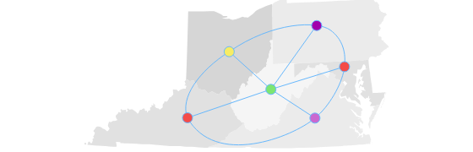
ПРАКТИЧЕСКОЕ ПРИМЕНЕНИЕ РАСКРАСКИ ГРАФОВ
Распределение радиочастот;
Хранение химических веществ;
Составление расписаний;
Распределение регистров в микропроцессорах;
Политическая картография.

Slide 4
ВЫБРАННЫЕ АЛГОРИТМЫ РАСКРАСКИ ВЕРШИН ГРАФА
Жадный алгоритм. Основа;
Алгоритм Уэлша – Пауэлла;
Быстрый алгоритм. Битовые операции;
Алгоритм Джонса – Плассмана;
Рекурсивный алгоритм.

Slide 5
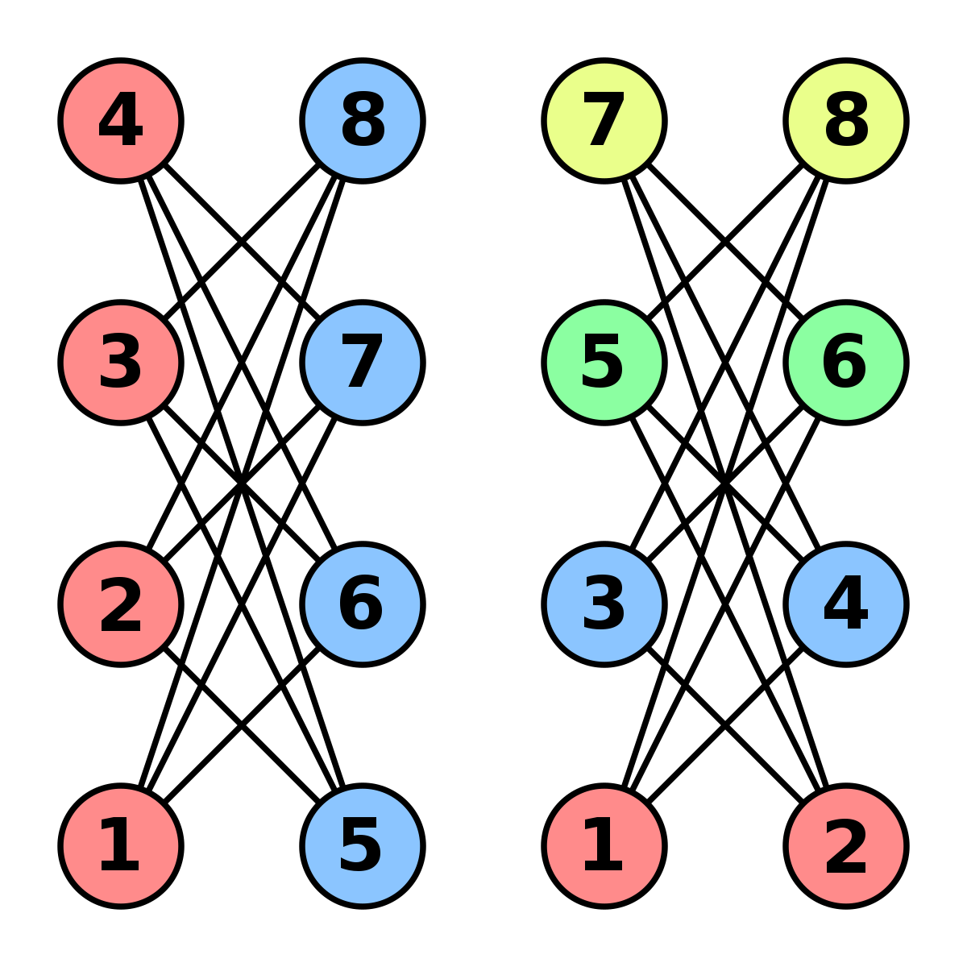
ЖАДНАЯ РАСКРАСКА
Жадная раскраска в теории графов —раскраска вершин неориентированного графа, созданная жадным алгоритмом, который проходит вершины графа в некоторой предопределённой последовательности и назначает каждой вершине первый доступный цвет.

Slide 6
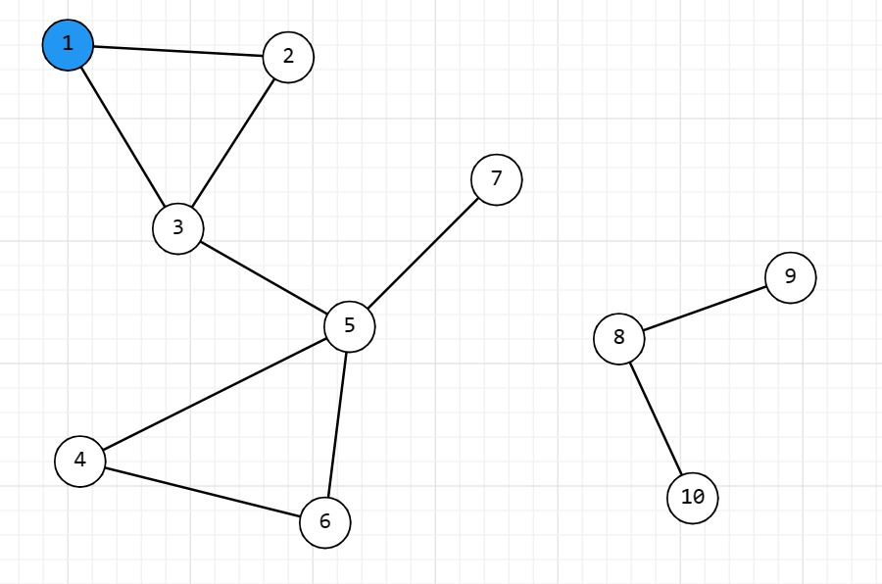
ШАГ 1

Slide 7
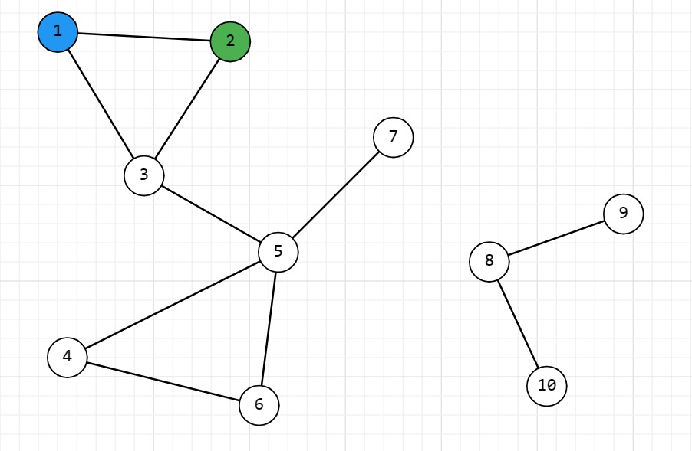
ШАГ 2

Slide 8
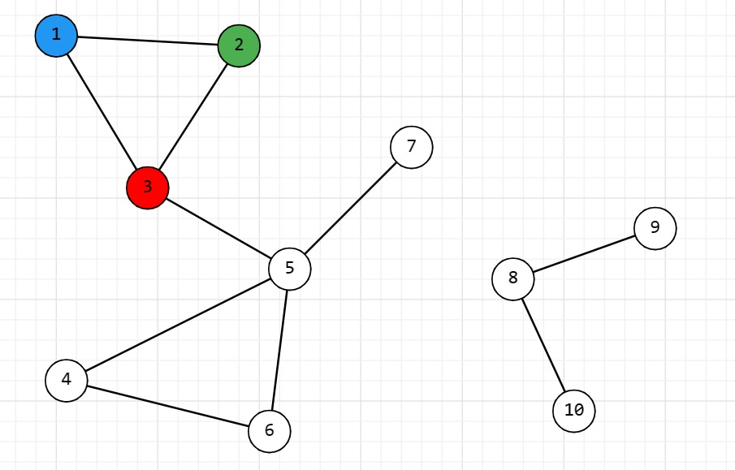
ШАГ 3

Slide 9
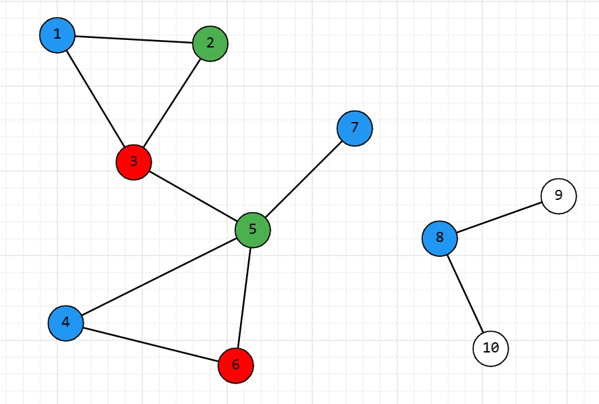
ШАГ 8
Photo by Charles Deluvio on Unsplash

Slide 10
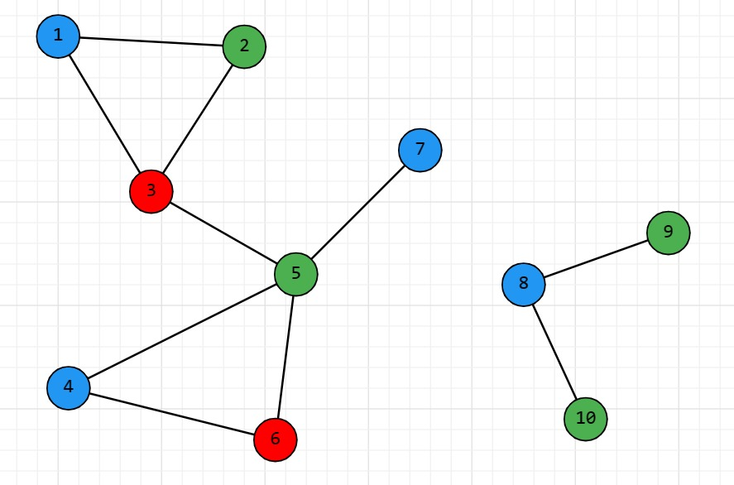
ШАГ 10
Photo by Charles Deluvio on Unsplash

Slide 11
АЛГОРИТМ УЭЛША-ПАУЭЛЛА
Найдите степень каждой вершины;
Перечислите вершины в порядке убывания степеней;
Раскрасьте первую вершину цветом 1;
Переместитесь вниз по списку и раскрасьте все вершины, не связанные с цветной вершиной, одним и тем же цветом;
Повторите шаг 4 для всех неокрашенных вершин нового цвета в порядке убывания градусов, пока все вершины не будут окрашены.

Slide 12
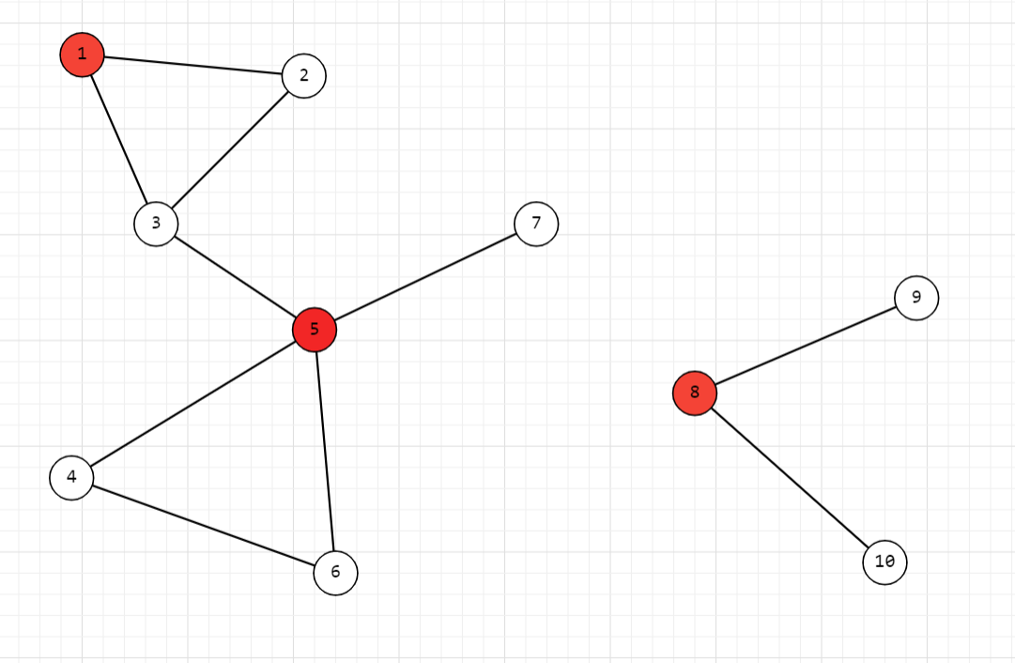
ШАГ 1

Slide 13
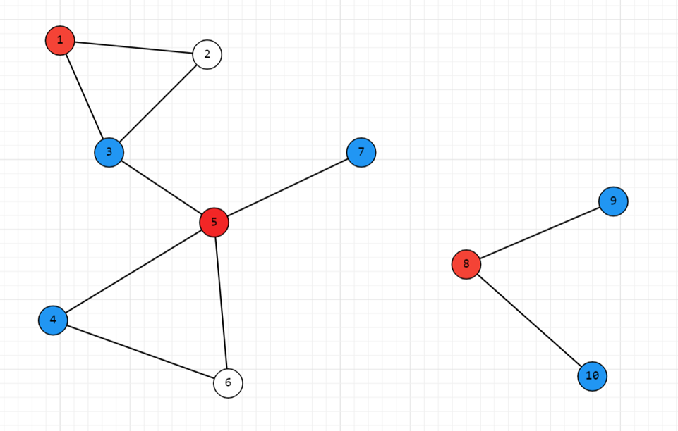
ШАГ 2

Slide 14
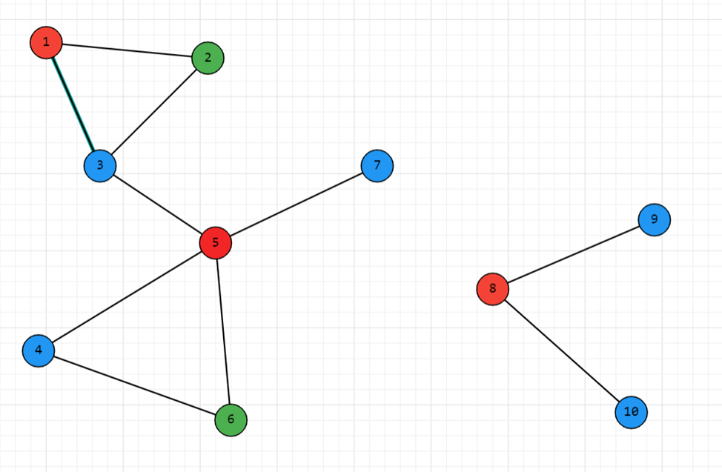
ШАГ 3

Slide 15
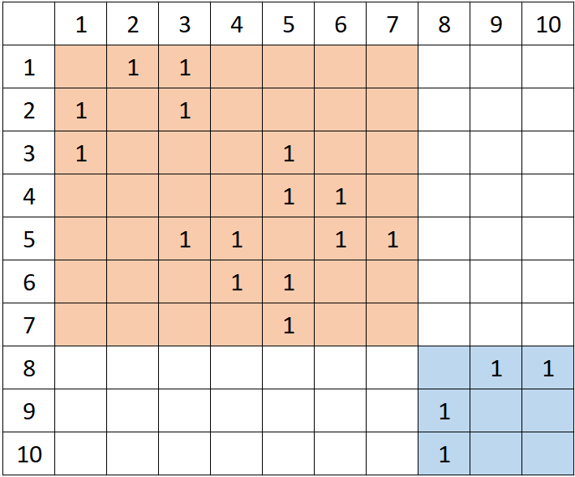

МАТРИЦА СМЕЖНОСТИ

Slide 16
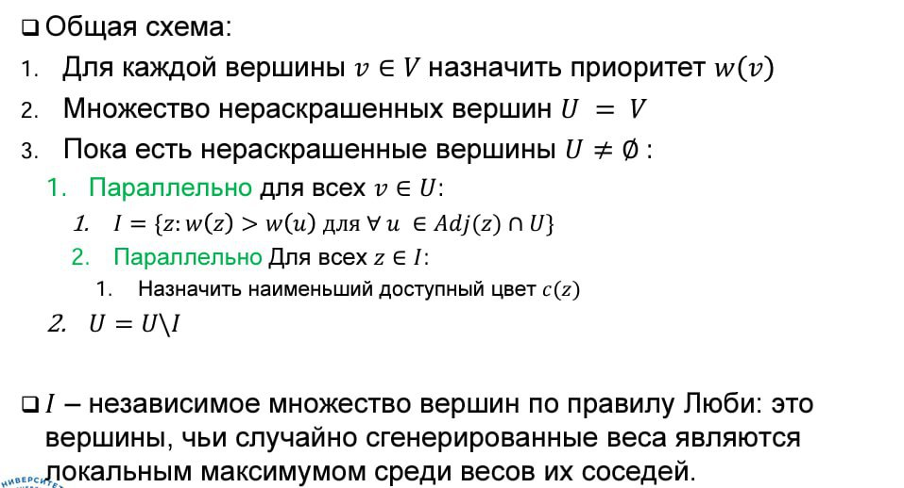
АЛГОРИТМ ДЖОНСА-ПЛАССМАНА

Slide 17
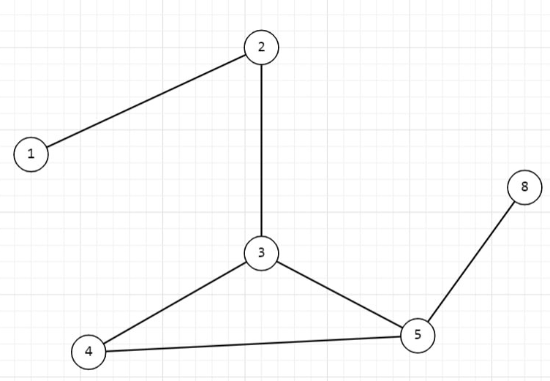
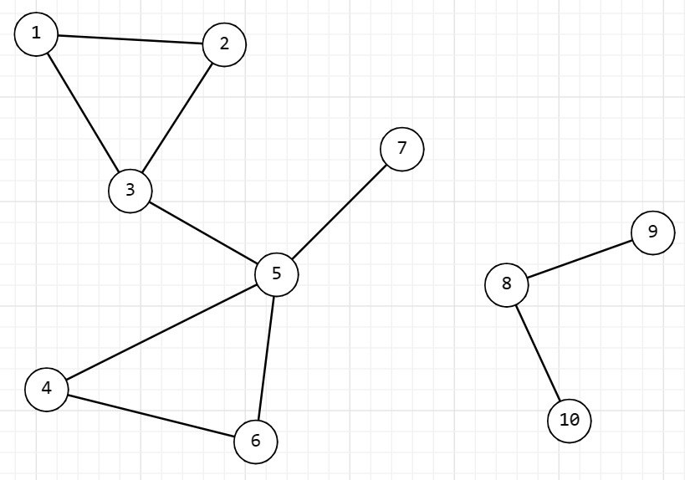
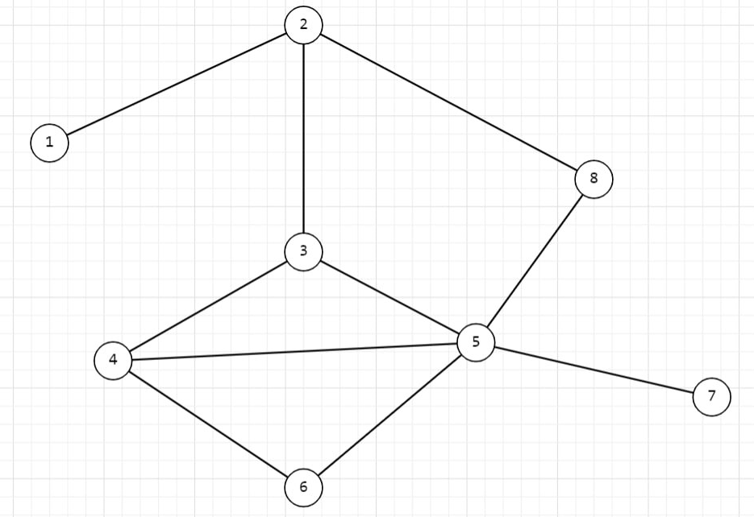
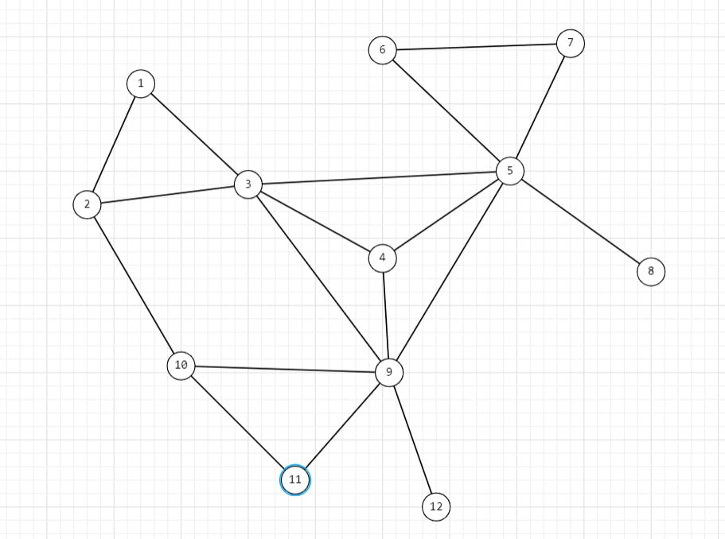
6 ВЕРШИН, 6 РЕБЕР, 3 ЦВЕТА
10 ВЕРШИН, 10 РЕБЕР, 3 ЦВЕТА
8 ВЕРШИН, 10 РЕБЕР, 3 ЦВЕТА
12 ВЕРШИН, 18 РЕБЕР, 4 ЦВЕТА

Slide 18
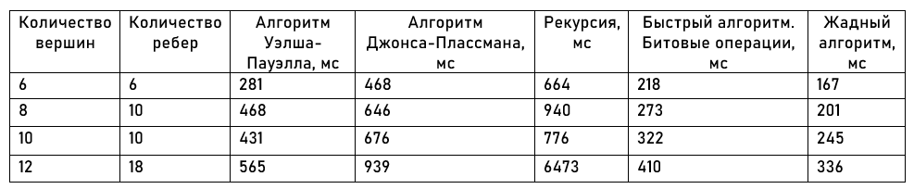
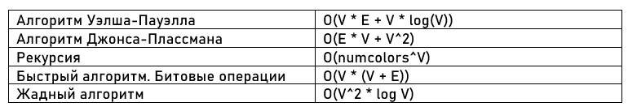
СРАВНЕНИЕ СКОРОСТЕЙ ВЫПОЛНЕНИЯ
Где V – количество вершин, E – количество ребер, numcolors – максимальное количество цветов.

Slide 19

ССЫЛКА НА РЕПОЗИТОРИЙ
https://github.com/anneett/graph_coloring_3

